Slide 1
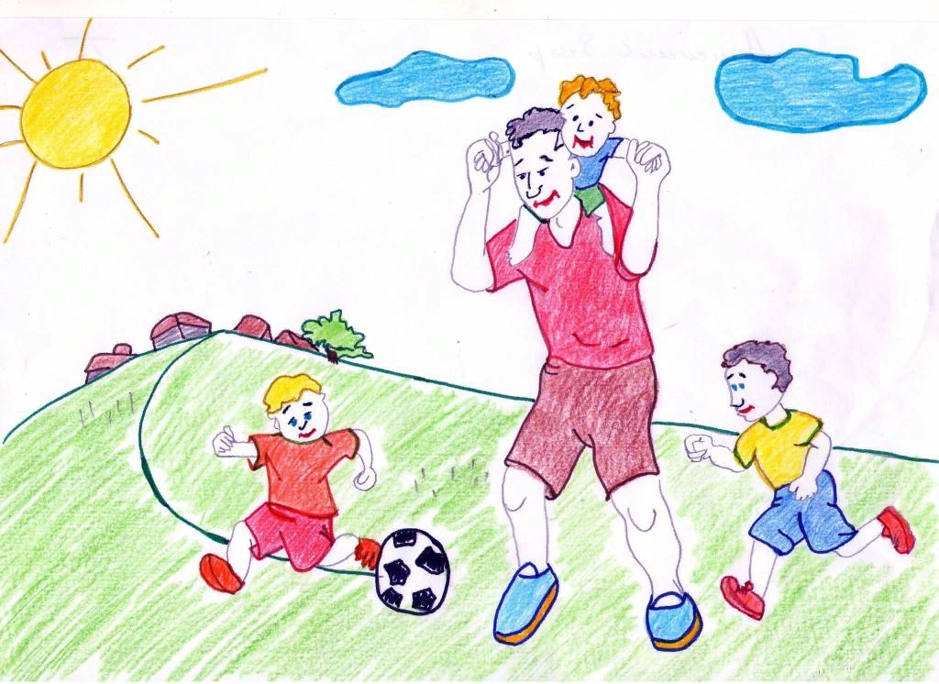
Отчет о проведенном мероприятии, направленного на выполнение конкурсного задания №3: Акция «Вместе с папами», направленная на активизацию роли отцов в воспитании детей, в рамках участия безымянского муниципального образования в конкурсе городов России «Города для детей.2019»

Slide 2
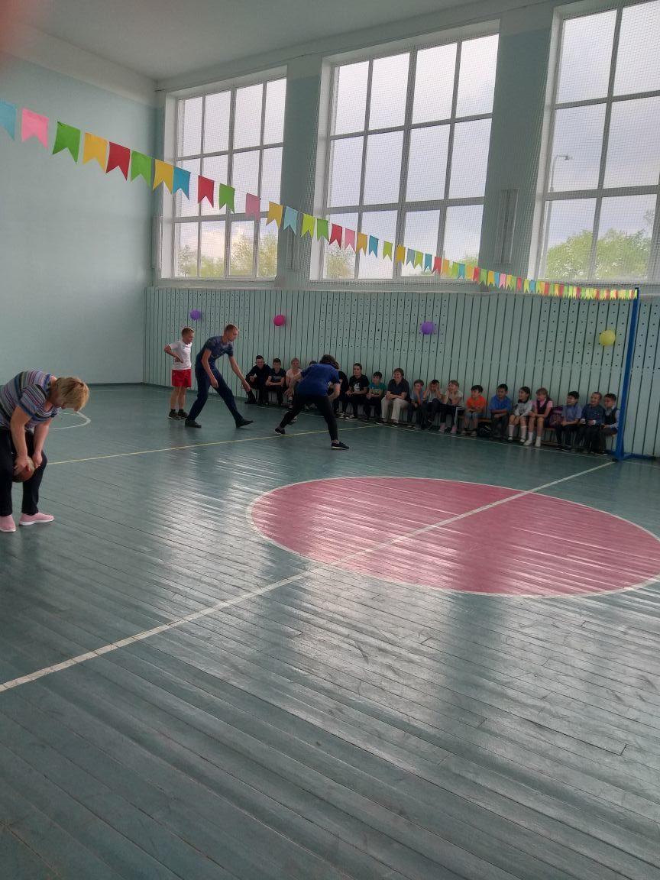
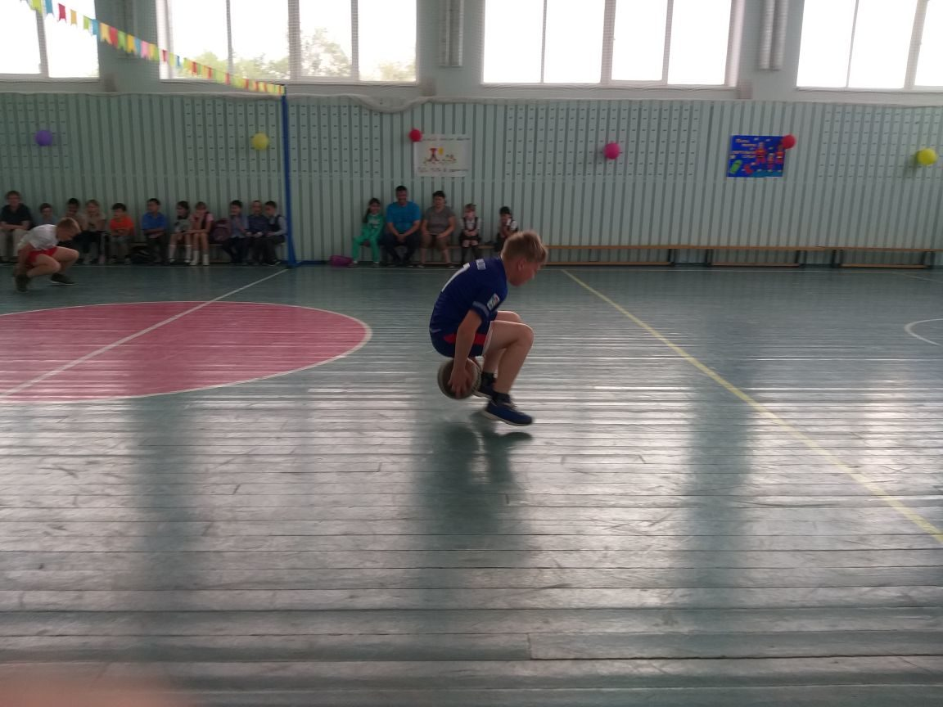
В рамках конкурсного задания №4: проведения акции «вместе с папами в безымянском муниципальном образовании были проведены спортивные соревнования папа, мама, я- спортивная семья»

Slide 3
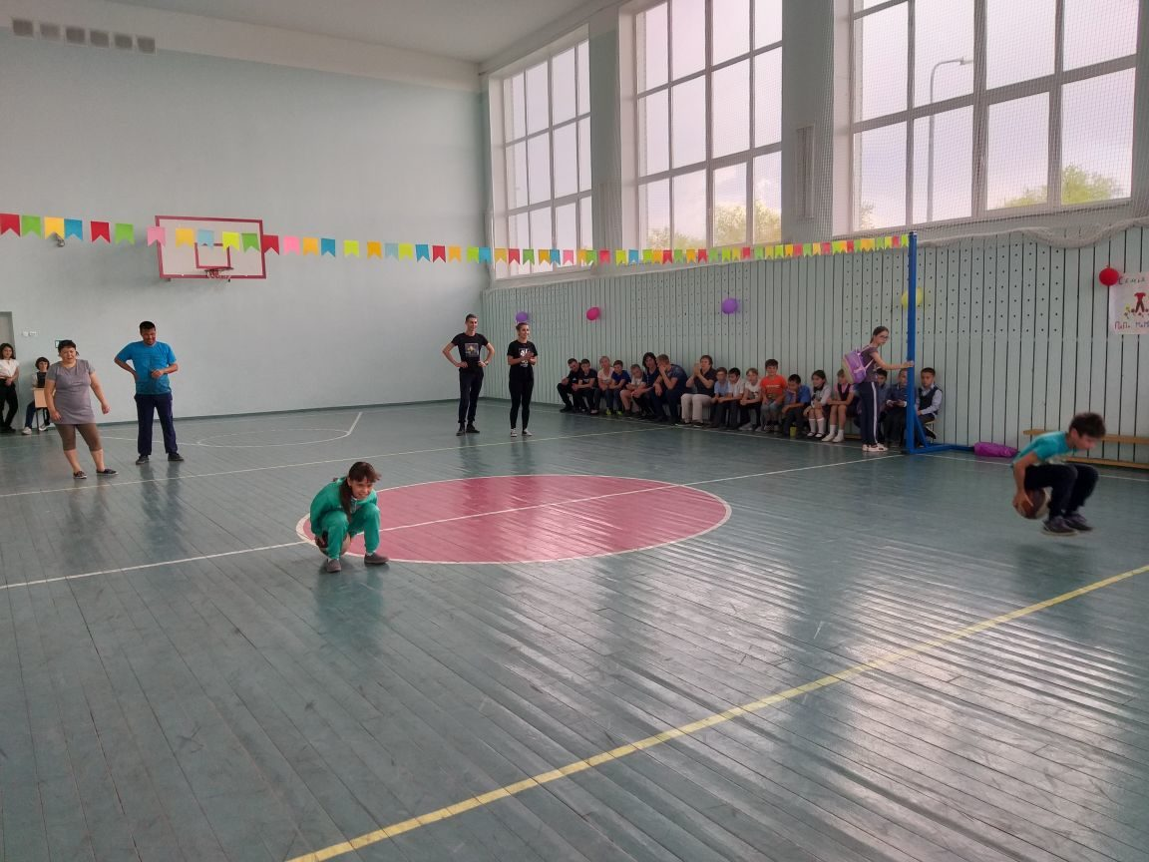
Спортивные соревнования были проведены на базе моу «оош с. Безымянное». Целями проведения соревнований стали укрепление семейных ценностей, сплочение родителей и детей, а также укрепление здоровья семей

Slide 4
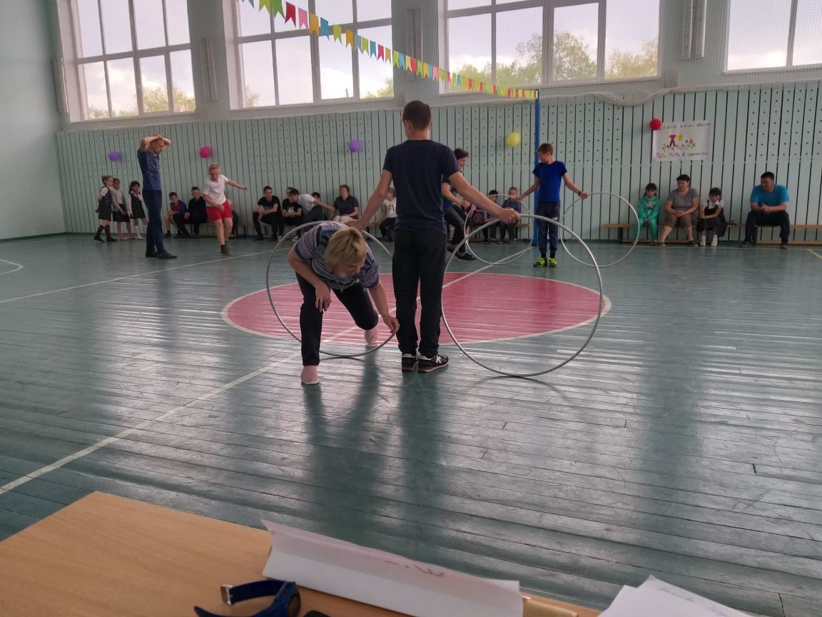
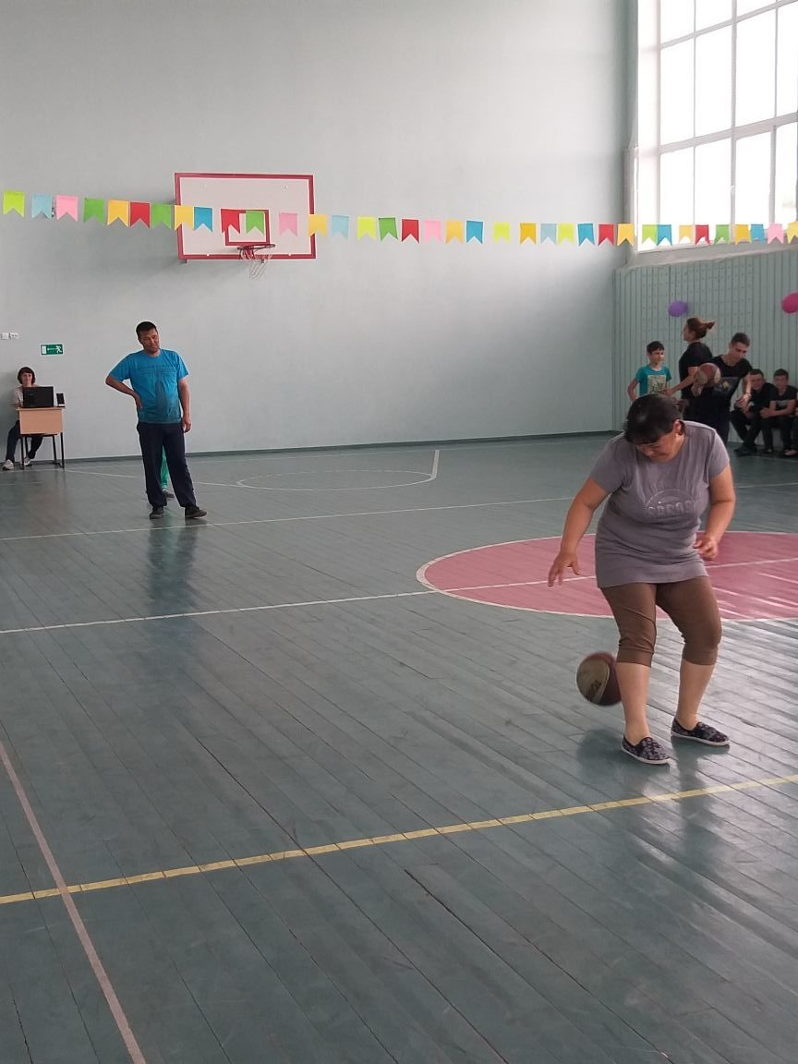
Семьями было пройдено шесть этапов соревнований, все они проходили в напряженной борьбе. каждая команда ответственно подошла к соревнованиям и слаженно проходила каждый этап

Slide 5
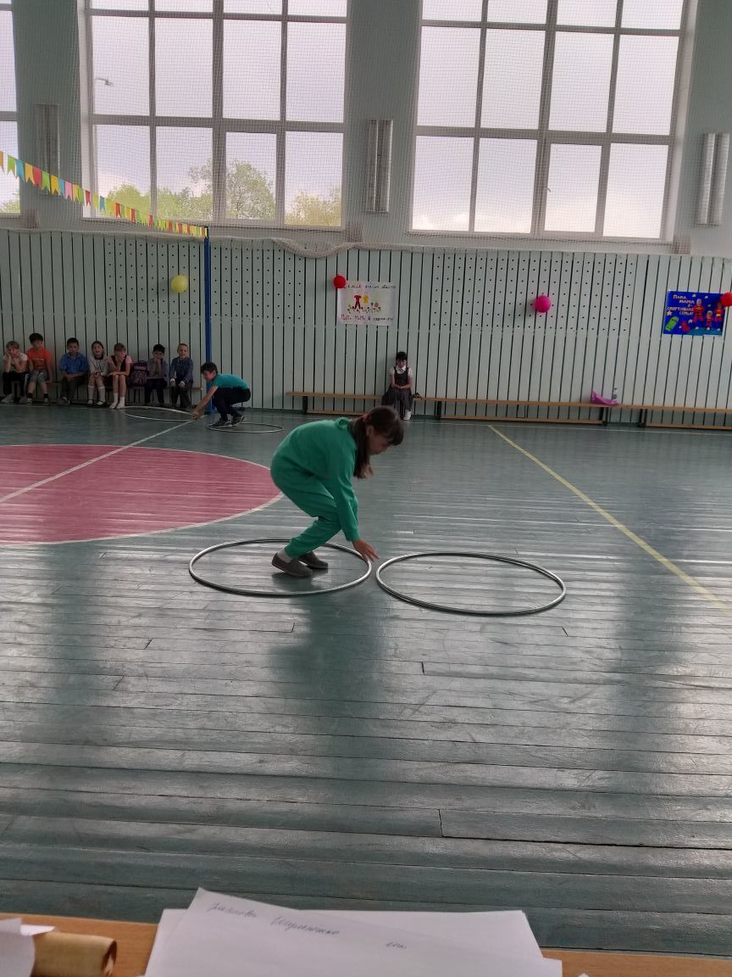
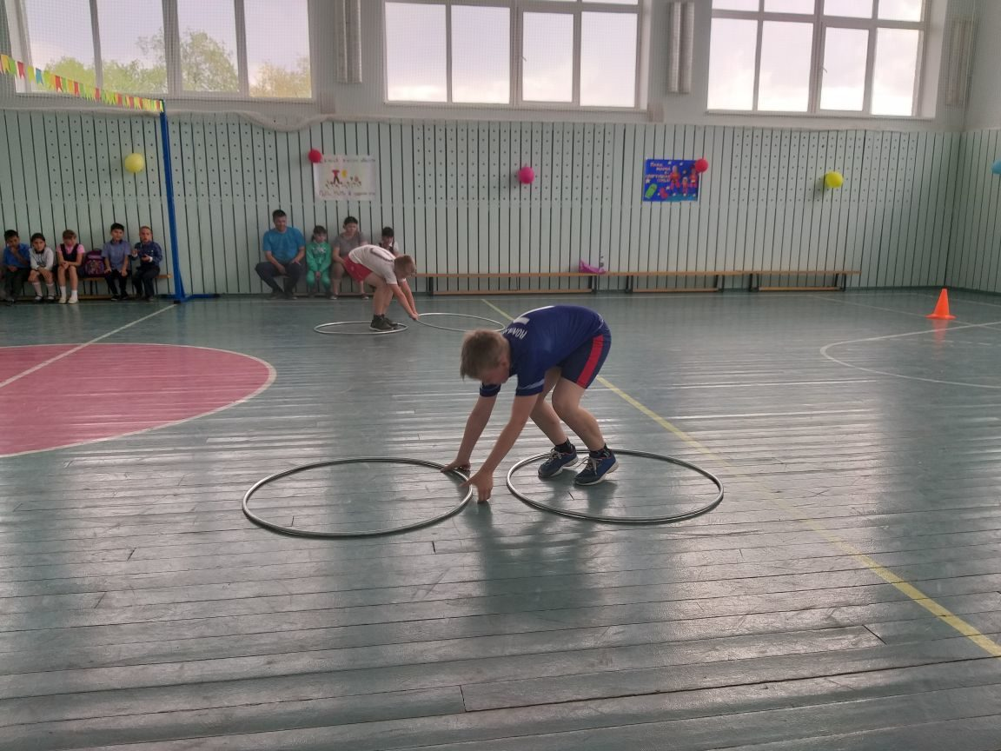
Все присутствующие получили заряд бодрости и хорошего настроения. Дети и взрослые ещё больше сблизились, пообщались в неформальной обстановке.

Slide 6
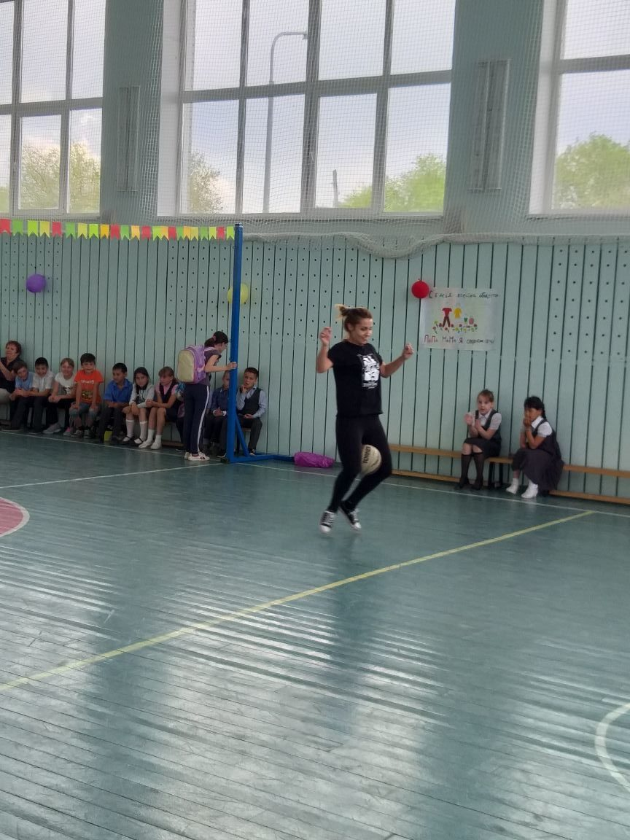
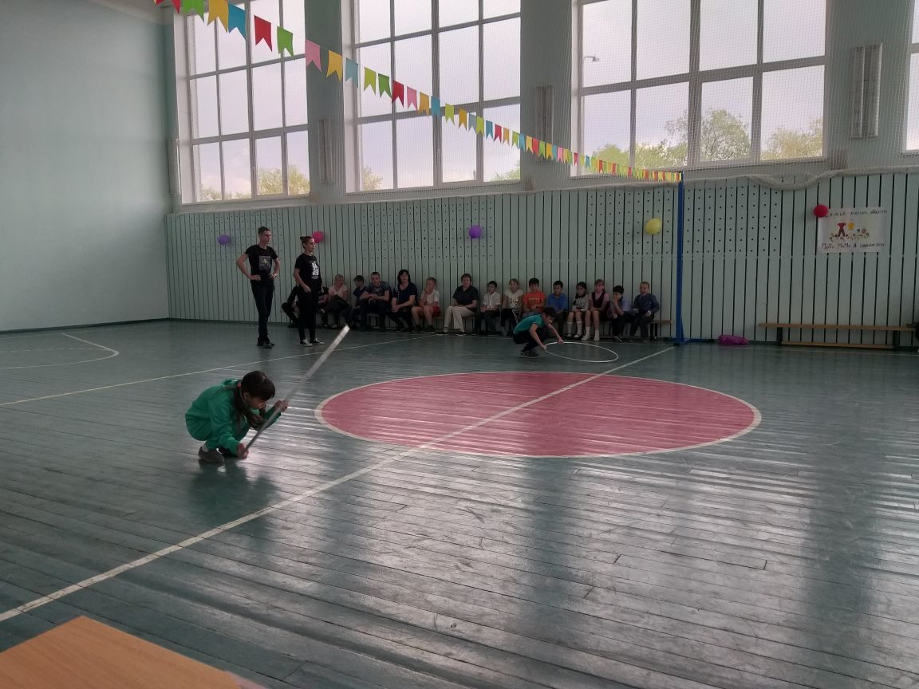
Отрадно было видеть озорных, задорных взрослых, которые забыли, что такое возраст, солидность и получали удовольствие от участия в соревнованиях наравне с детьми.

Slide 7
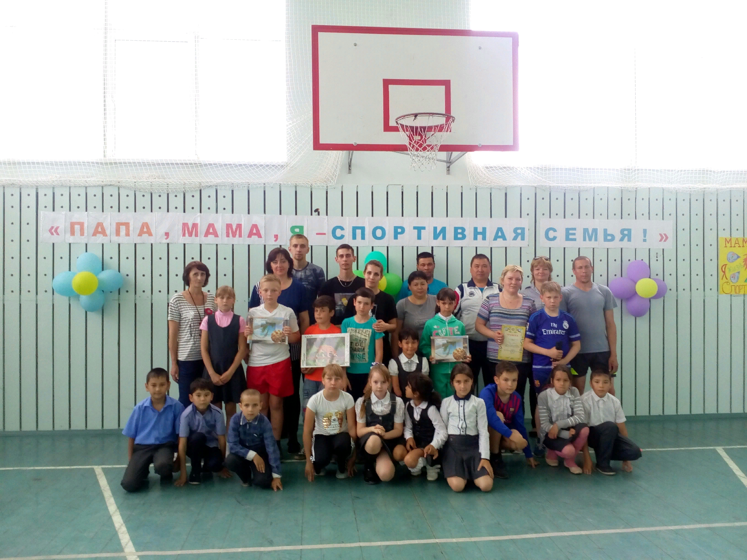
По итогам соревнований победила команда семьи Игнатьевых, семья Ульяновых, уступив лишь одно очко, завоевала второе место. Всем командам были вручены грамоты и призы от администрации Безымянского муниципального образования

